Slide 1
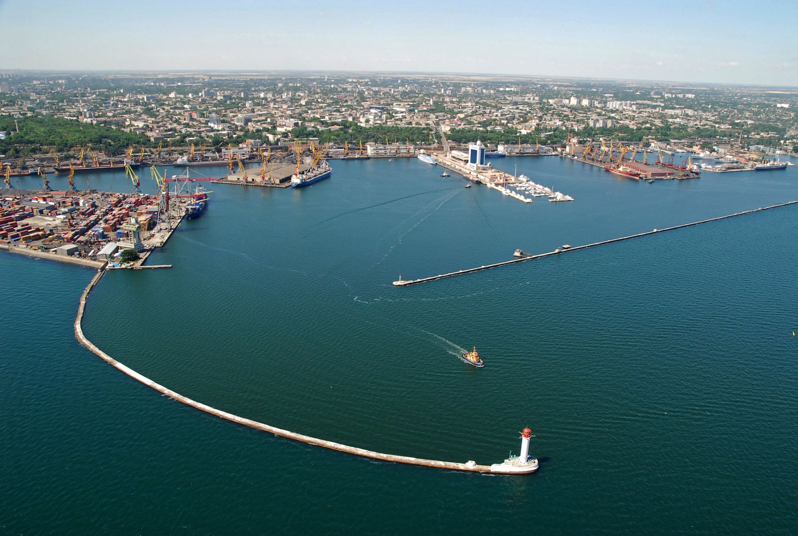
Odessa

Slide 2
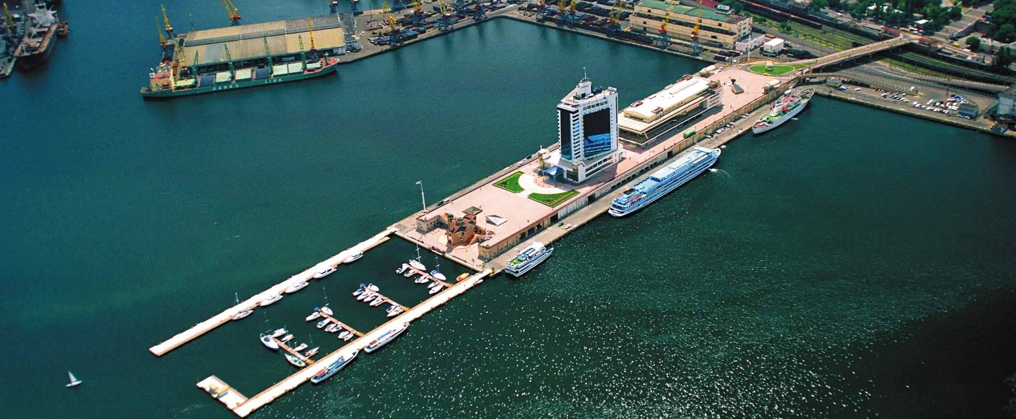
Odessa ist der größte Seehafen der Ukraine am Schwarzen Meer .
Er verbindet die Ukraine mit vielen Ländern der Welt .

Slide 3


Die Stadt Odessa wurde 1794 gegründet .

Slide 4
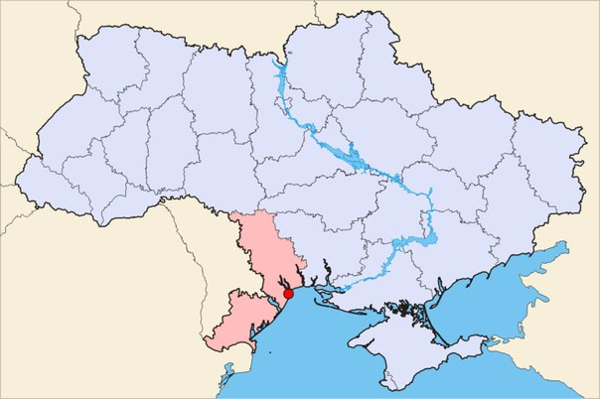
Sie gehört der Einwohnerzahl nach zu den 6 größten Städten der Ukraine, weil hier mehr als 1,1 Mio Menschen leben .

Slide 5
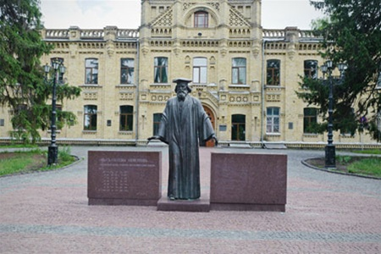

An den 14 Hochschulen von Odessa studieren Tausende Studenten aus vielen Städten der Ukraine. Odessa ist ein größes Kulturzentrum der Ukraine .

Slide 6
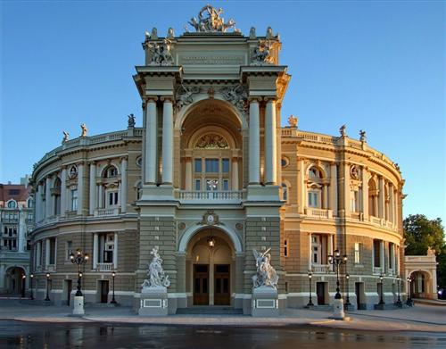
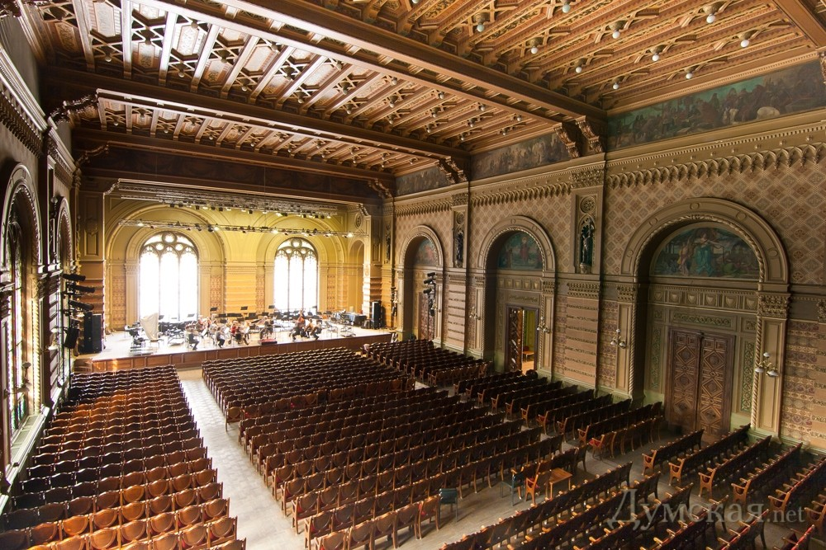
Hier gibt es 6 Theater , eine Philharmonie , eine Zirkus , mehrere Museen und ein Filmstudio .

Slide 7
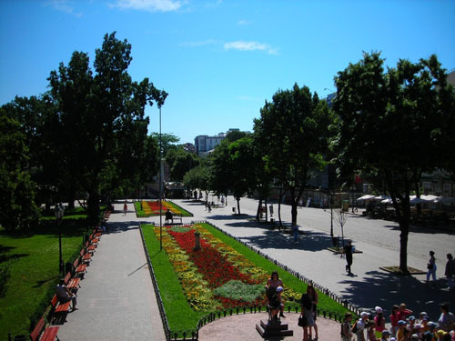
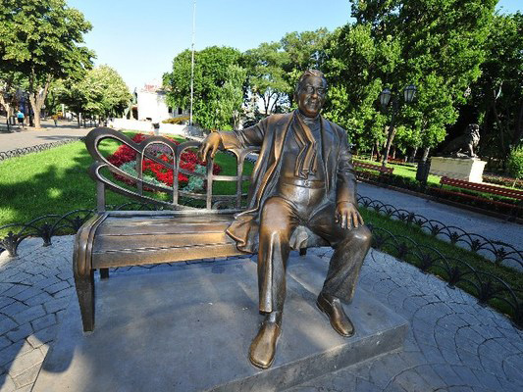
Dereybassiwskastraße ist die schönste Straße der Stadt . Eigenartige , alte in verschiedene Farben gestrichene Gebäude schmücken das Zentrum der Stadt .

Slide 8
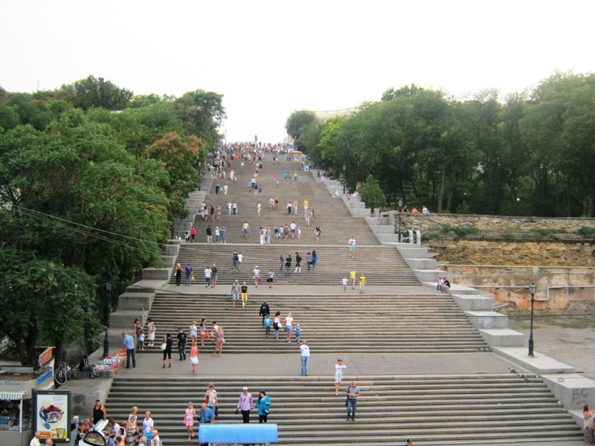
Nicht weniger bekannt ist die Potjomkintreppe, die zum Seehafen führt.

Slide 9
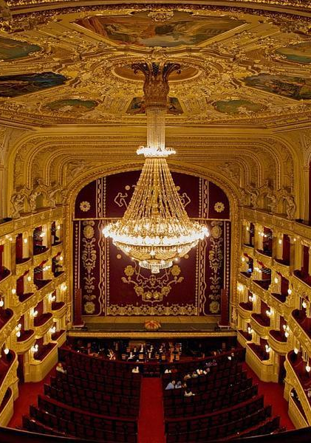
Eine führende Rolle im Kulturleben der Stadt gehört dem Staatlichen Akademischen Theater für Oper und Ballett , dessen Gebäude mit Recht als eines der schönsten Theater der Welt gilt . Viele Einwohner und Gäste der Stadt besuchen das Theater und bekommen dabei ein großes Vergnügen .

Slide 10
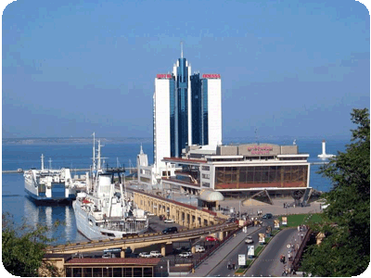
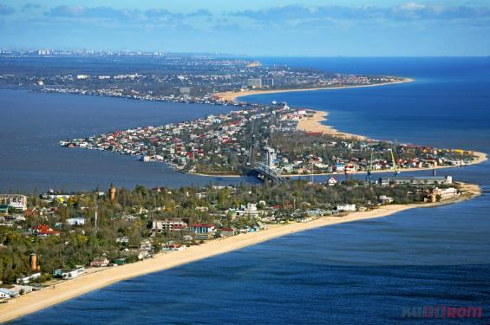
Da die Stadt an der Schwarzmeerküste liegt , gibt es hier zahlreiche Sanatorien und Erholungsheime .

